Slide 1
Лекция 6
Node.js

Slide 2
Node.js как платформа

Slide 3

Что такое Node.js?
Node.js - среда выполнения javascript основанная на браузерном движке Google V8.

Slide 4
На что Node.js способен
веб-приложения (бэкенд);
десктопные приложения (Electron.js);
микроконтроллеры (Espurino), ссылка;
различные консольные утилиты;
машинное обучение (TensorFlow.js), ссылка;
бла-бла-бла…

Slide 5
На что Node.js способен
веб-приложения (бэкенд);
десктопные приложения (Electron.js);
микроконтроллеры (Espurino), ссылка;
различные консольные утилиты;
машинное обучение (TensorFlow.js), ссылка;
бла-бла-бла…

Slide 6
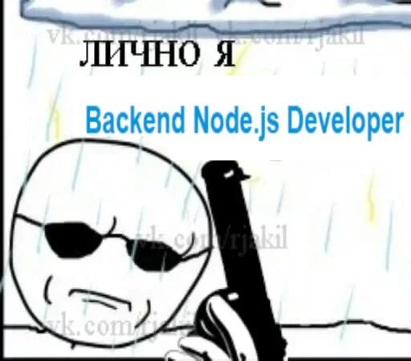

Slide 7
Преимущества Node.js

Slide 8
Скорость
Node.js - это платформа для разработки очень быстрого сервера. По производительности спокойно может сравниться с Java, Kotlin и Golang.
При этом все вышеперечисленные языки имею вложенные механизмы параллелизма (корутины, потоки и тд), а Node.js однопоточный.

Slide 9
Как так получается?

Slide 10
Асинхронное API
Движок V8 из коробки поддерживает исключительно асинхронное API, т.к. изначально был предназначен для работы в браузере на клиенте. Это значит, что ни одна из read/write операций не блокирует основной поток исполнения (спасибо Event Loop).

Slide 11
Простота
Поднять простой веб-сервер на Node.js - это 15 строк кода (с натяжкой).
При этом, т.к. мы пишем на javascript, мы можем использовать различные парадигмы для написания кода.

Slide 12
Библиотеки
У Node.js огромное комьюнити, и с 2009 года существуют библиотеки для всего, что может теоретически понадобиться для серверной (и не только) разработки.
Количество javascript библиотек достигает такого огромного количества, что это уже даже достигло какого-то абсурдного уровня.

Slide 13
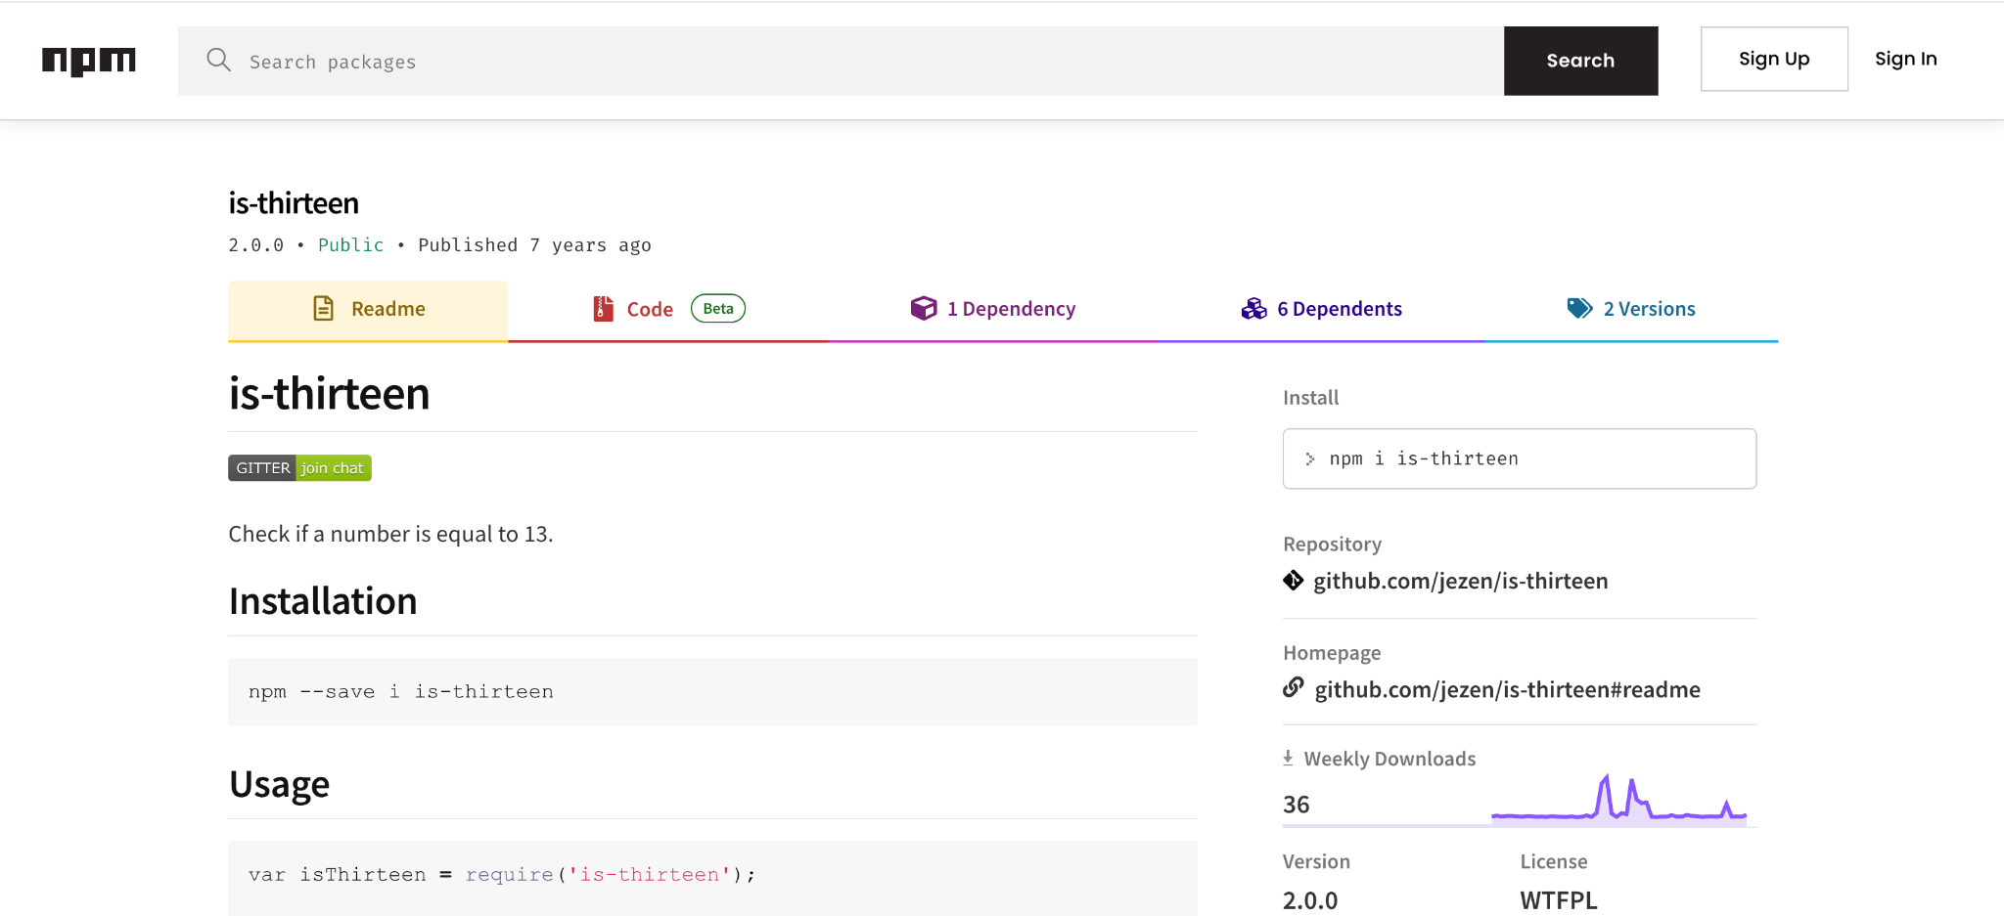
Библиотеки

Slide 14
JavaScript
Тут не нужно объяснений

Slide 15
Недостатки Node.js

Slide 16
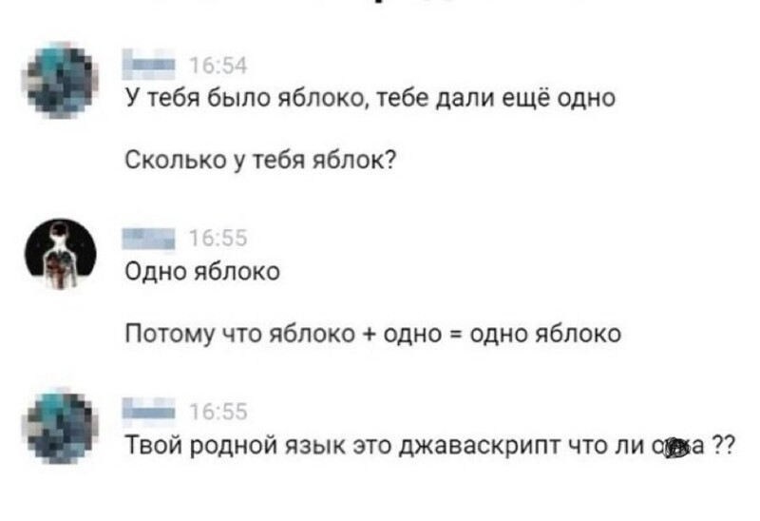

Slide 17
JavaScript

Slide 18
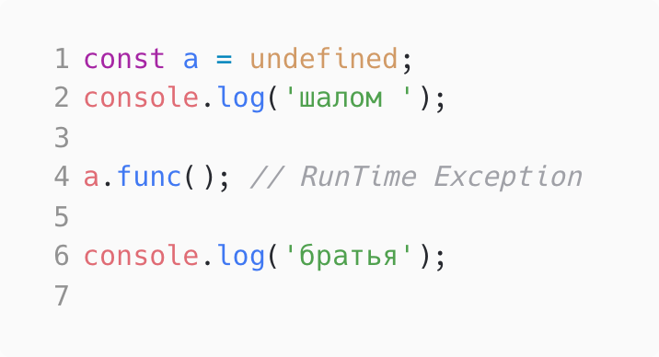
RunTime-ошибки
Это когда код запустился, но упал во время исполнения.
Такая возможность есть из-за того, что javascript интерпретируемый язык программирования.

Slide 19
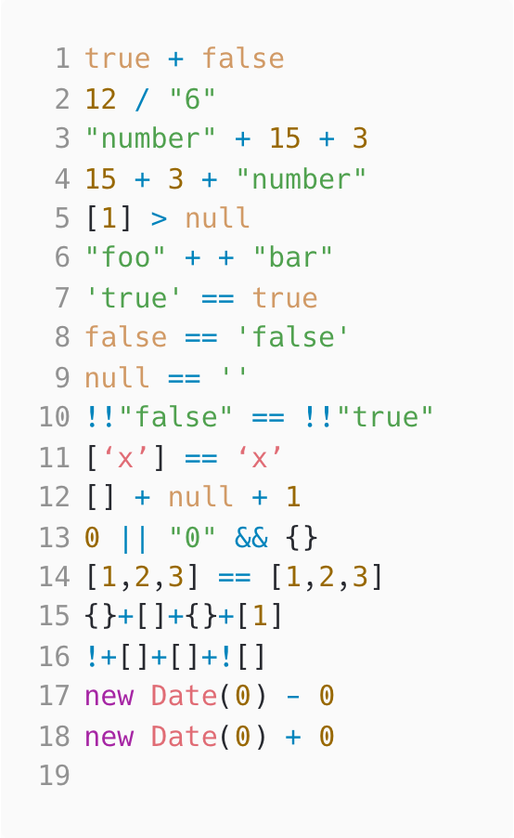
Отсутствие типизации
Javascript - нестрого типизированный язык.

Slide 20
Риск наговнокодить
Риск написать плохой код на JavaScript настолько высок, что сравнить его можно, наверно, только с Python. Обилие поддерживаемых парадигм, нестрогая типизация, сложная асинхронность, лексическое окружение, замыкания.

Slide 21
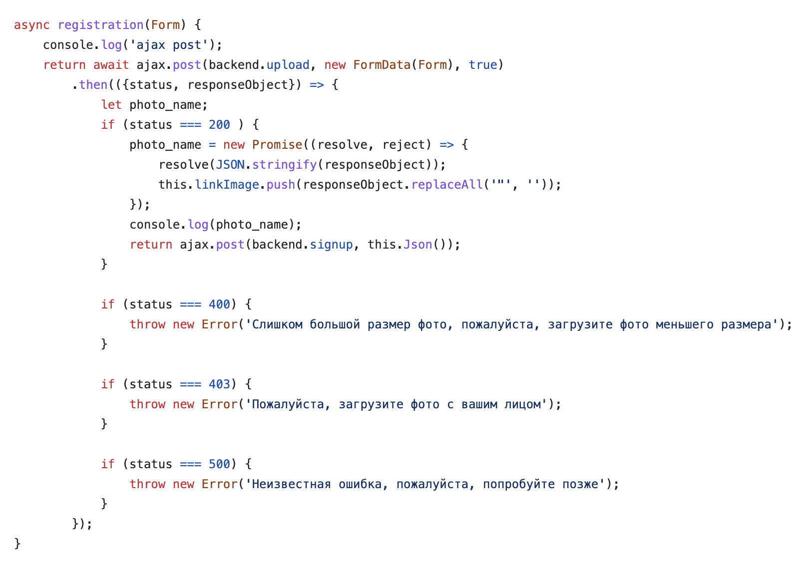

Slide 22
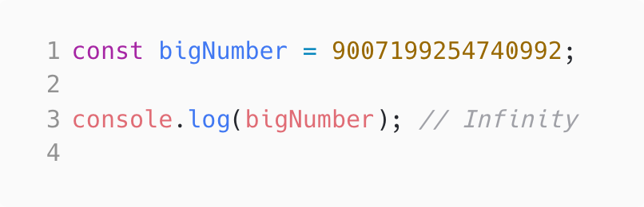
Большая математика
До недавнего времени в javascript не поддерживались числа больше 9007199254740992. Недавно появился bigint и эта проблема частично решена.

Slide 23
А также в главных ролях
отсутствие многопоточки;
медленные вычисления;
плохое ООП, несмотря на его наличие;
скудные коллекции (по сравнению с java, но великолепные по-сравнению с Go)
<подставьте сюда свою причину>

Slide 24
Особенности и использование

Slide 25
Как использовать Node.js
Создаем файл <название>.js
Пишем туда код на javascript
Запускаем командой node <название>.js
Profit!

Slide 26
Стандартная библиотека
events - встроенный EventEmitter
fs - работа с файловой системой
os - работа с операционной системой
http - основной модуль для создания http-серверов
net - низкоуровневое сетевое соединение
path - для работы с путями в директориях
и еще много-много, почитать можно здесь

Slide 27
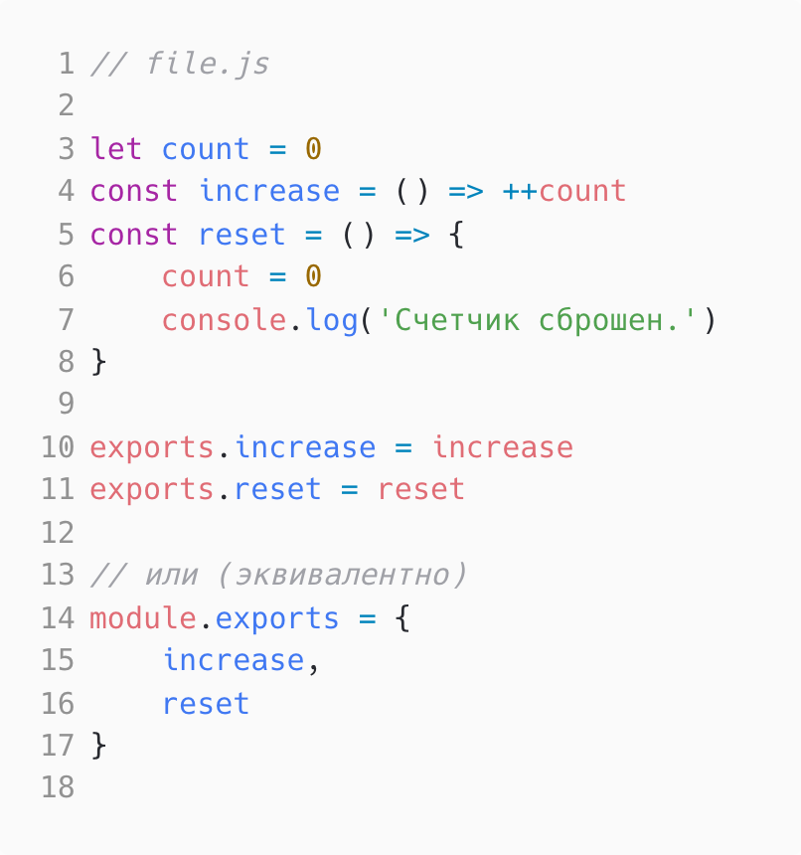
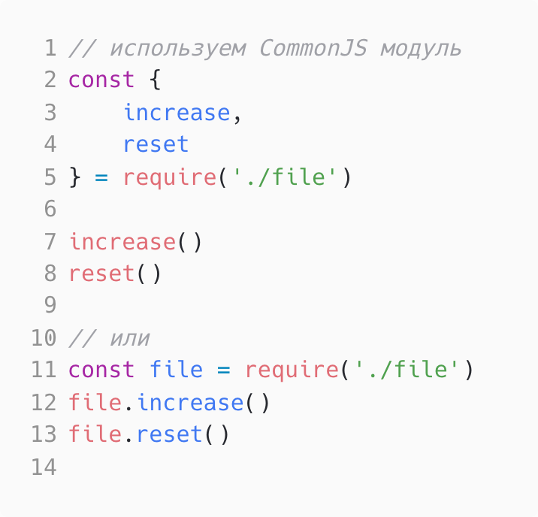
CommonJS модули

Slide 28
global и globalThis
global - аналог window в среде Node.js.
Если нет уверенности, где будет исполняться ваш код, или использоваться написанная вами библиотека - используйте globalThis.

Slide 29
Так как его используют? Этот ваш Node.js
Как уже повторяли для серверной разработки. Например:
SSR - серверный рендеринг для SPA
BFF - бэкенд-прокси для агрегации данных
Full-Backend API - полноценный бэкенд
различные микросервисы со специфической логикой

Slide 30
Поглядим примерчики

Slide 31
А что там все таки по скорости?
Давайте посмотрим пример

Slide 32
RPS
RPS - это метрика, которая определяет сколько запросов в секунду выдерживает сервис. Необходим для оценки нагрузки от пользователей и зачастую используется в расчетах.

Slide 33
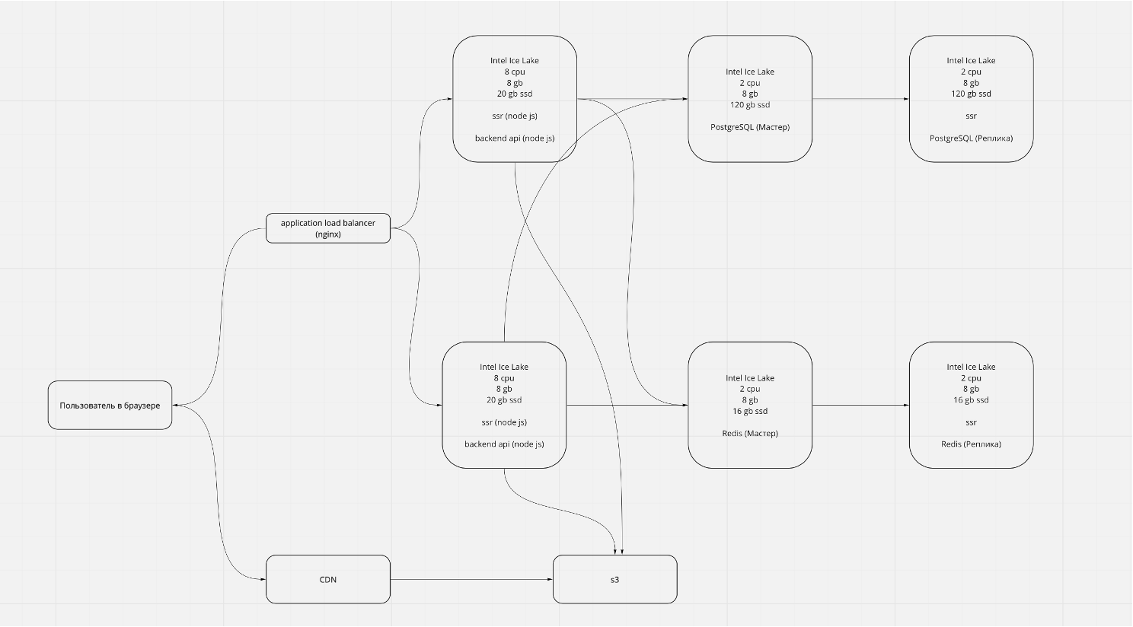

Slide 34
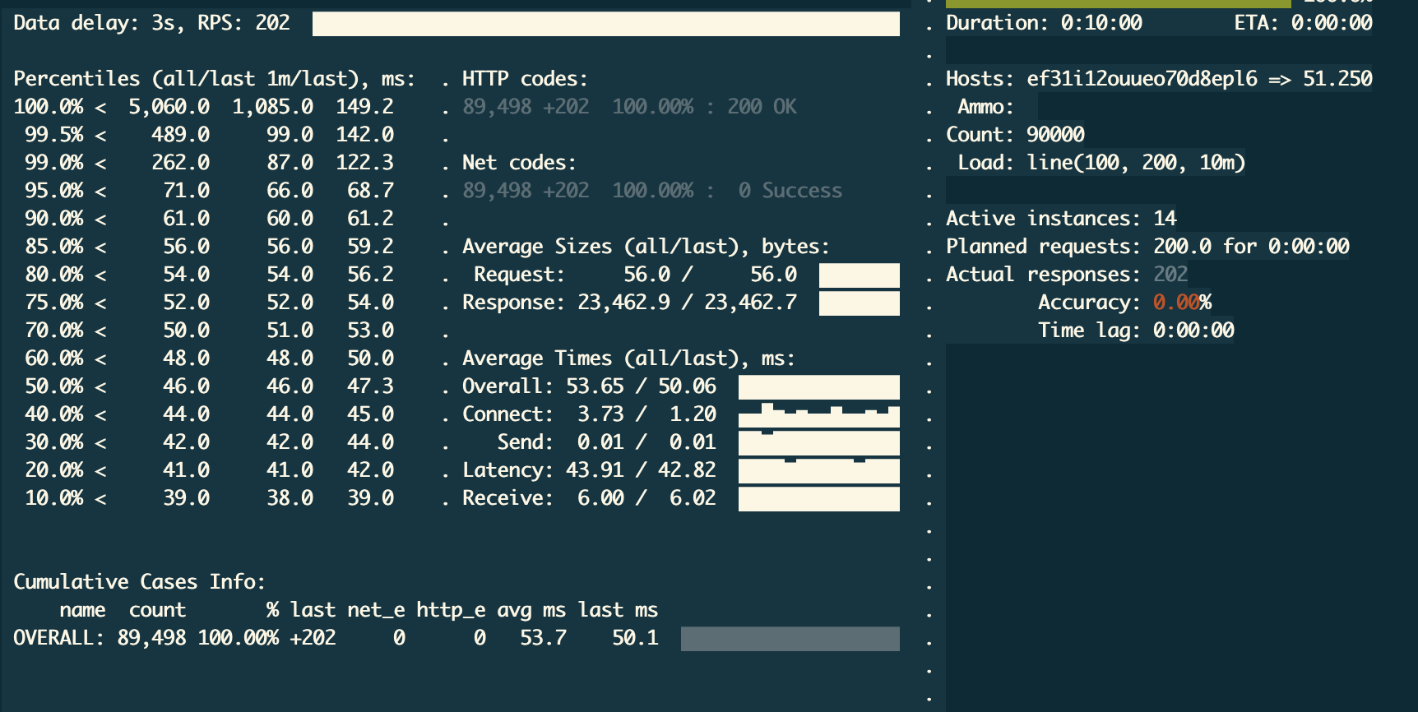
Высоконагруженность 200 rps

Slide 35
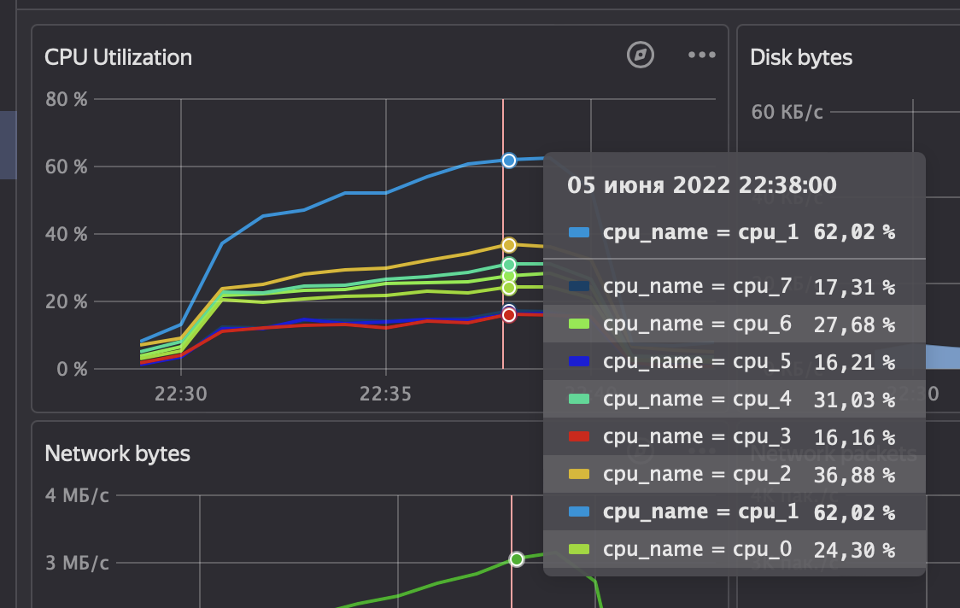
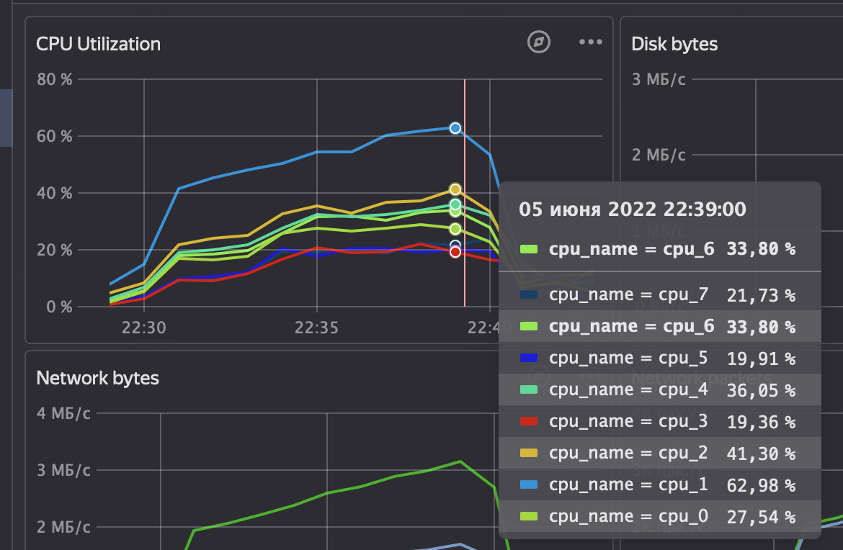
Высоконагруженность 200 rps

Slide 36
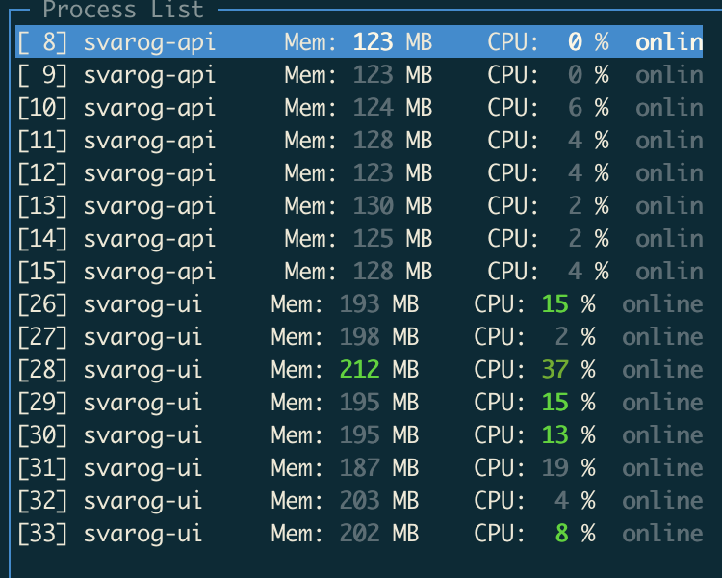
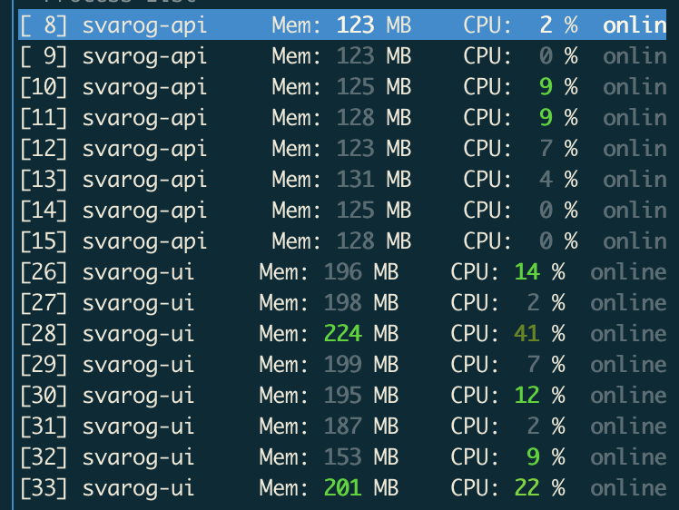
Высоконагруженность 200 rps

Slide 37
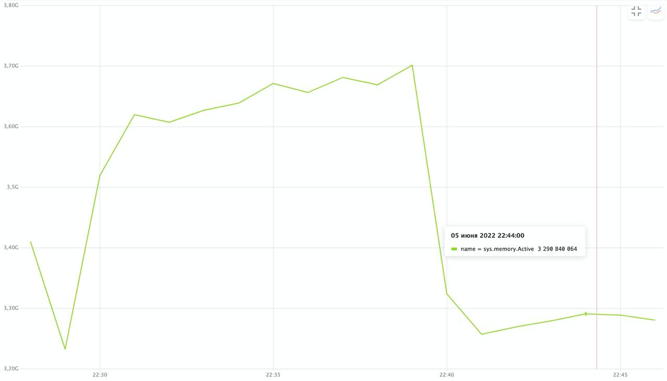
Высоконагруженность 200 rps

Slide 38
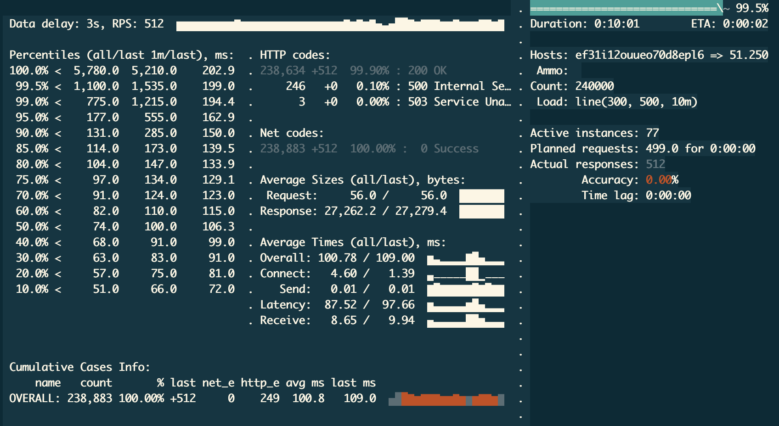
Высоконагруженность 500 rps

Slide 39
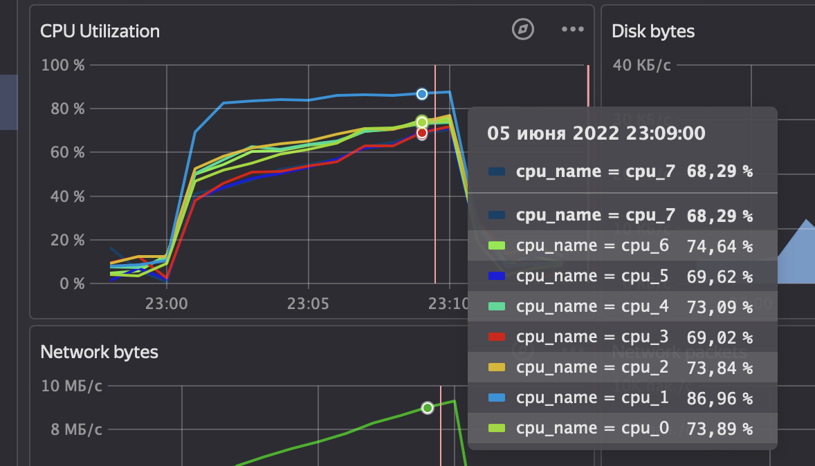
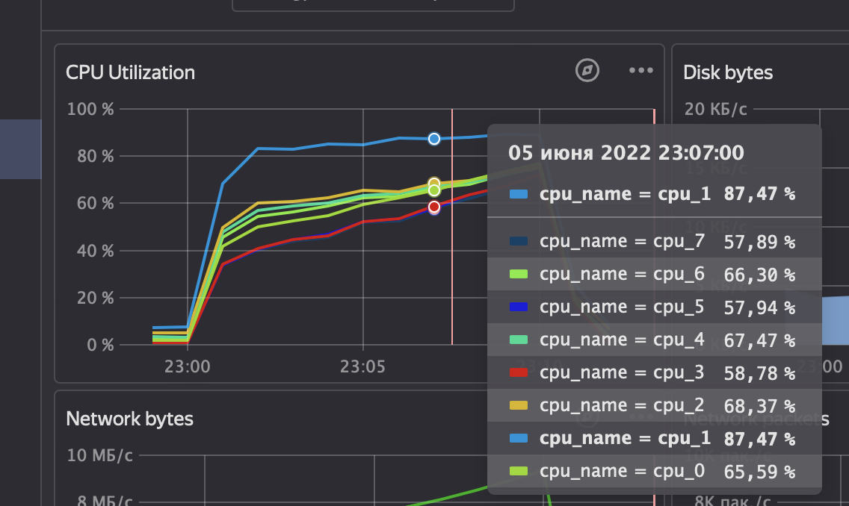
Высоконагруженность 500 rps

Slide 40
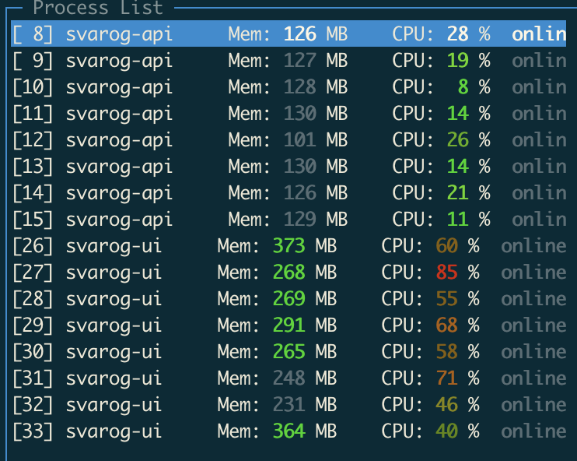
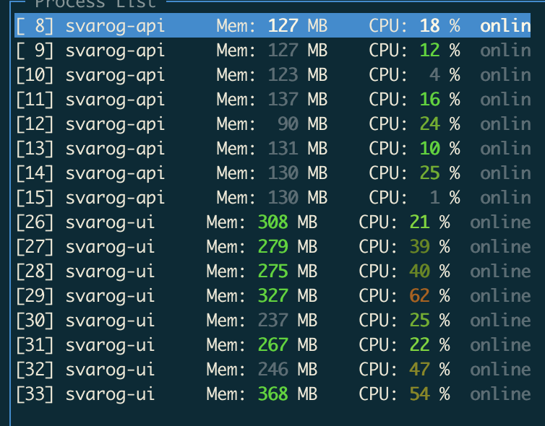
Высоконагруженность 500 rps

Slide 41
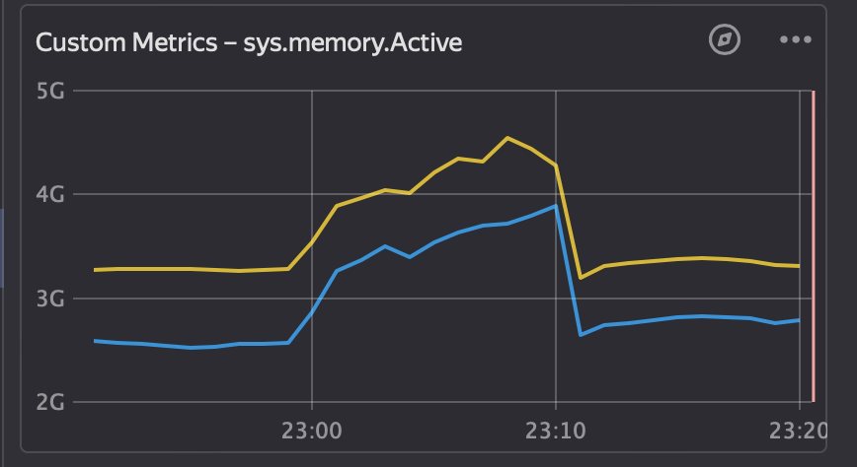
Высоконагруженность 500 rps

Slide 42
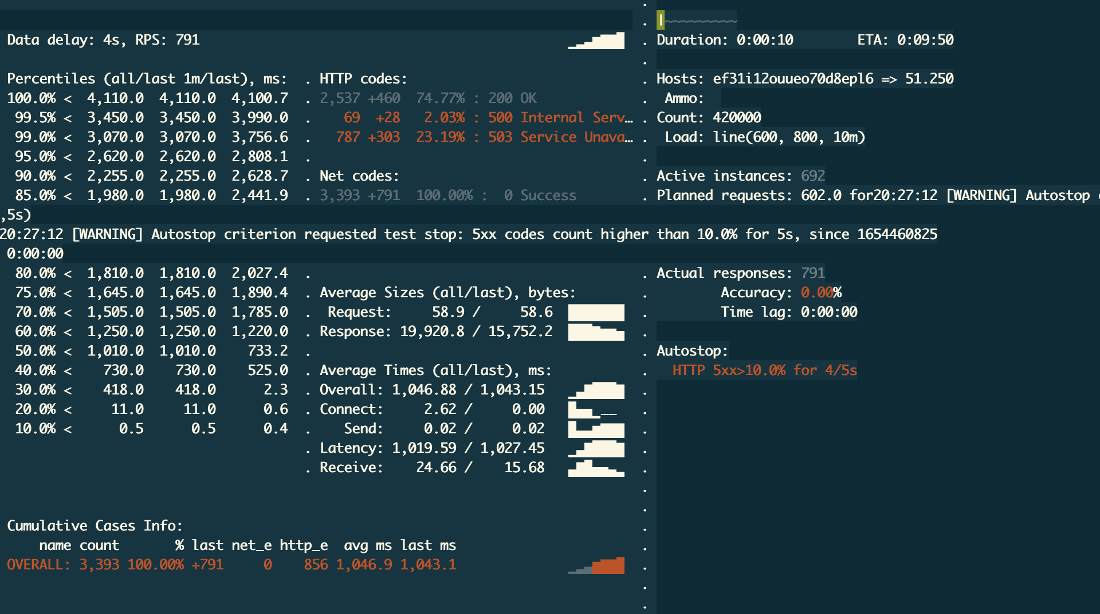
Высоконагруженность 800 rps

Slide 43
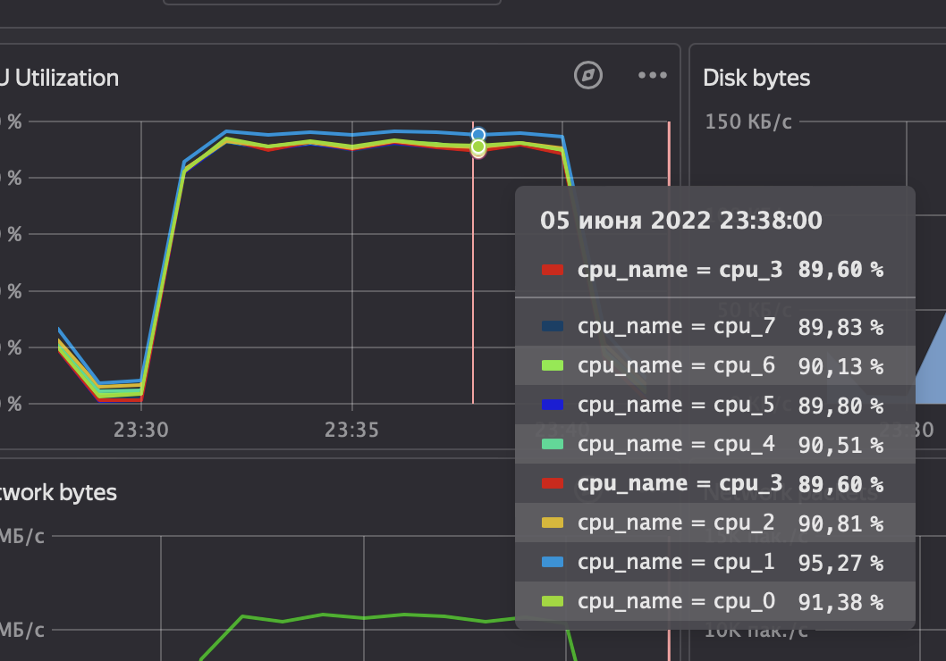
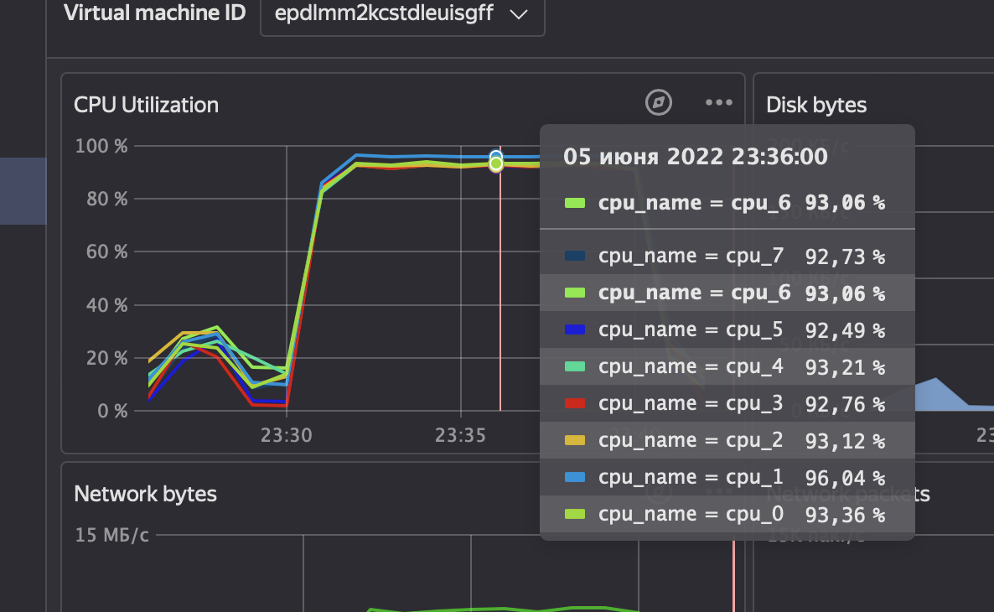
Высоконагруженность 800 rps

Slide 44
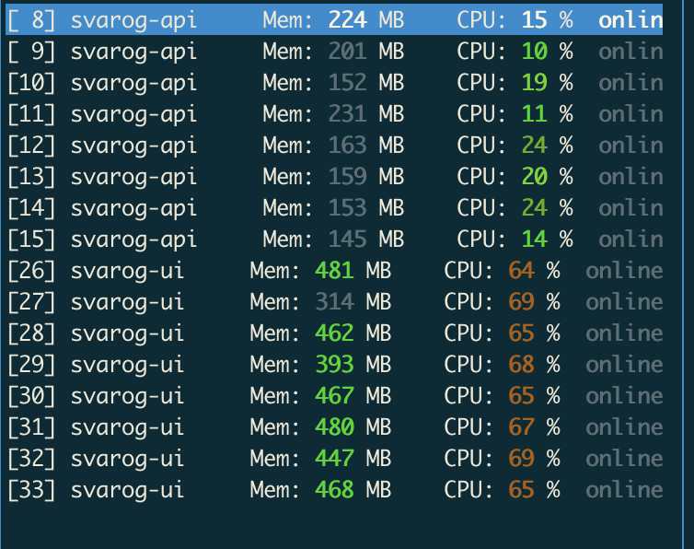
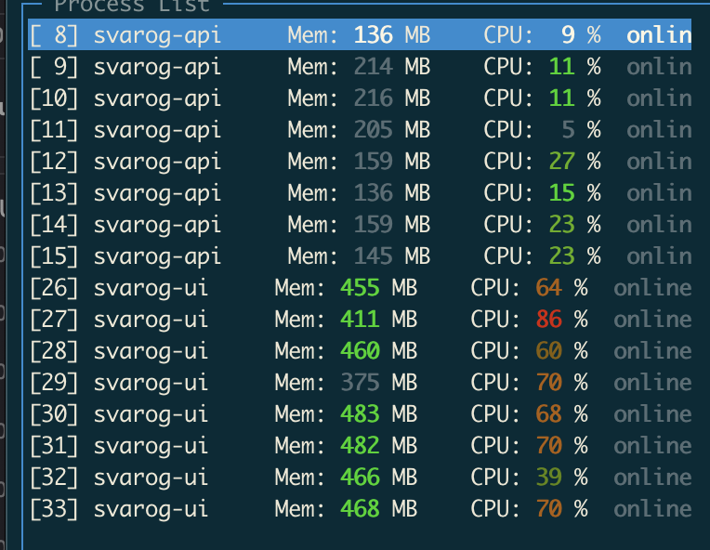
Высоконагруженность 800 rps

Slide 45
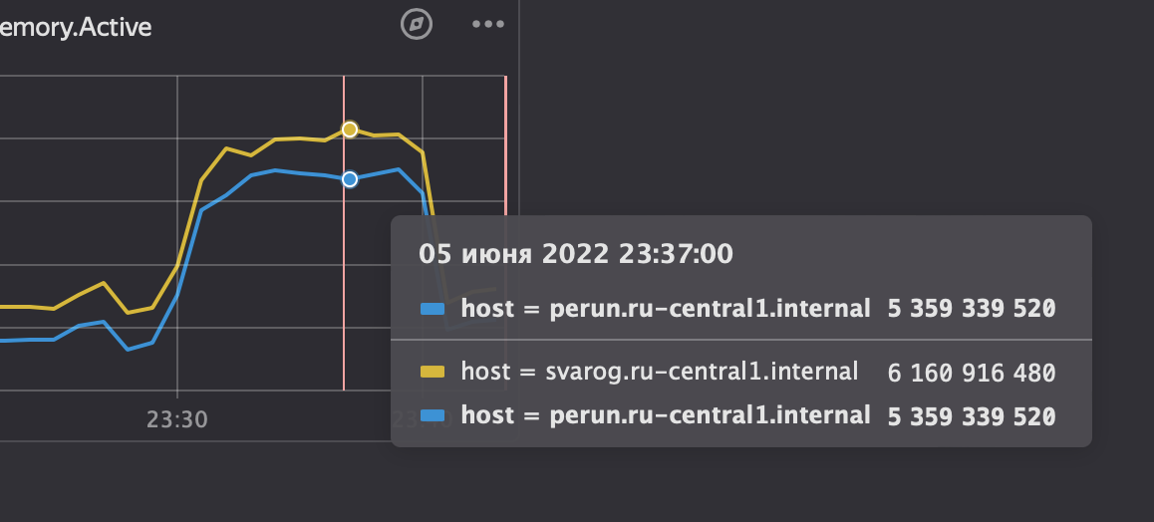
Высоконагруженность 800 rps

Slide 46
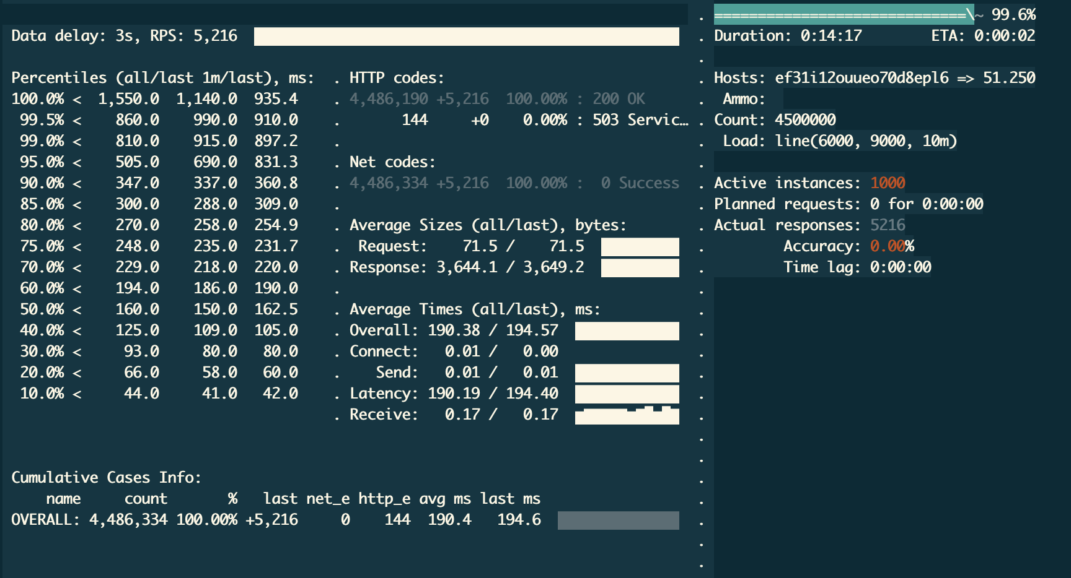
Высоконагруженность 5000 rps

Slide 47
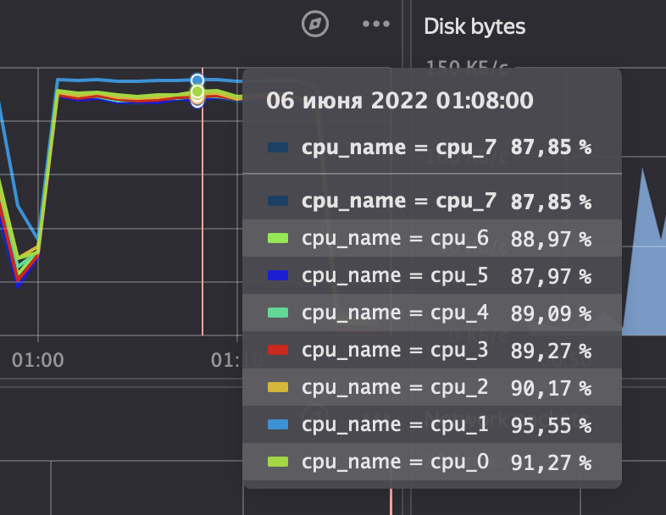
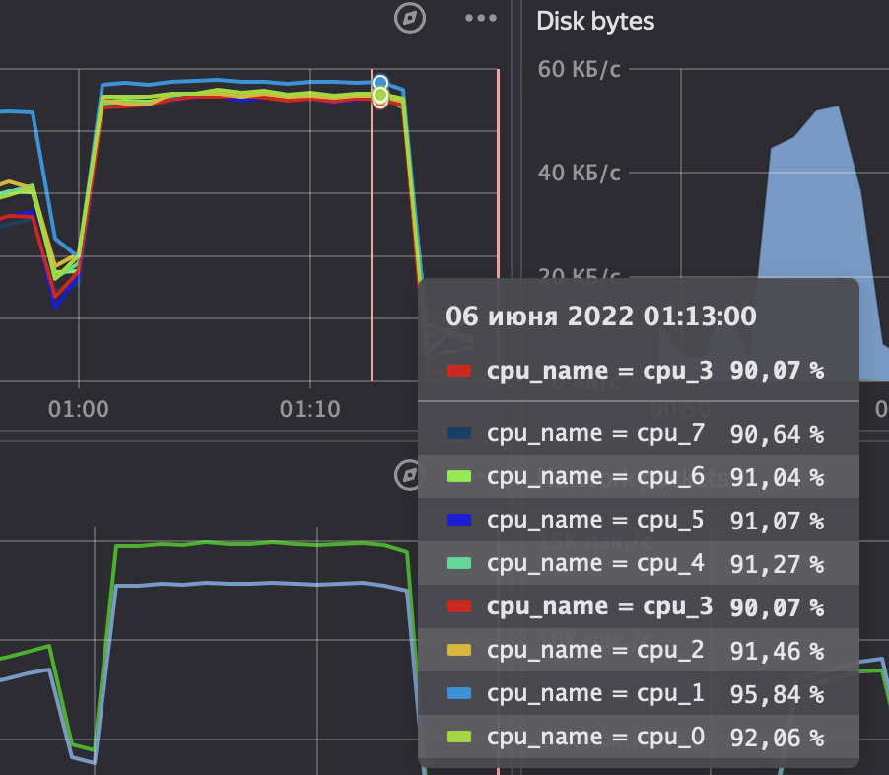
Высоконагруженность 5000 rps

Slide 48
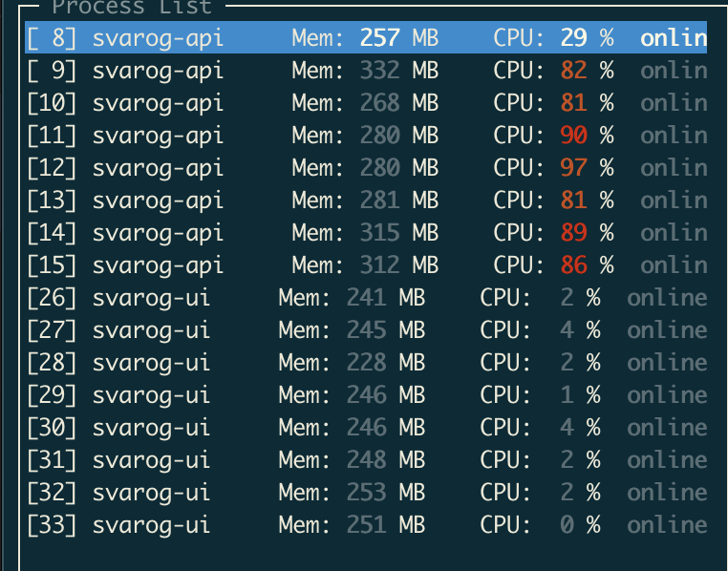
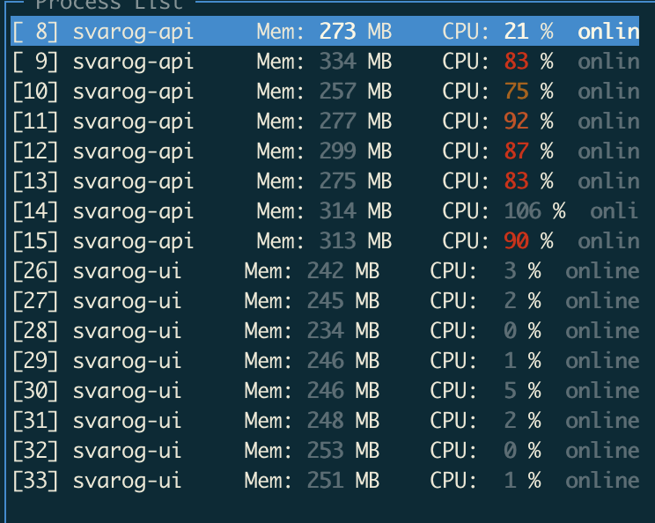
Высоконагруженность 5000 rps

Slide 49
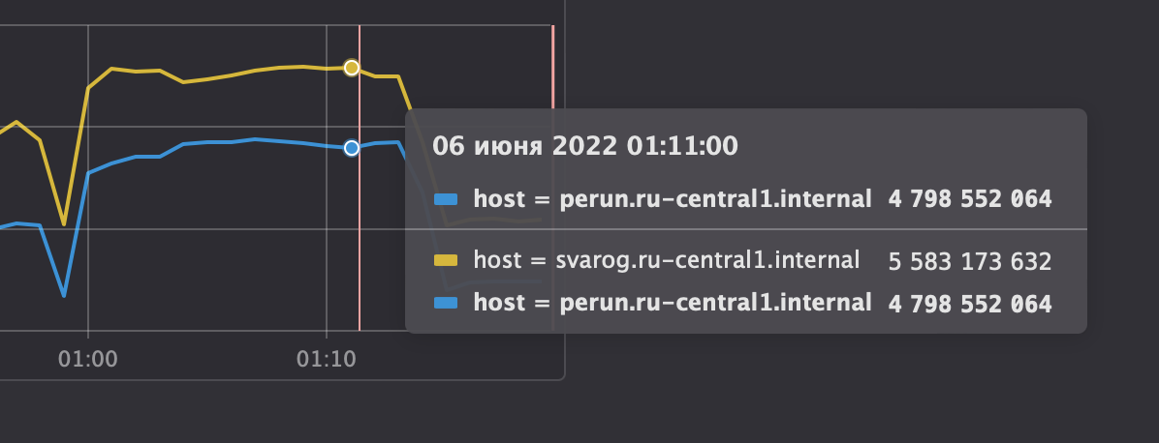
Высоконагруженность 5000 rps

Slide 50
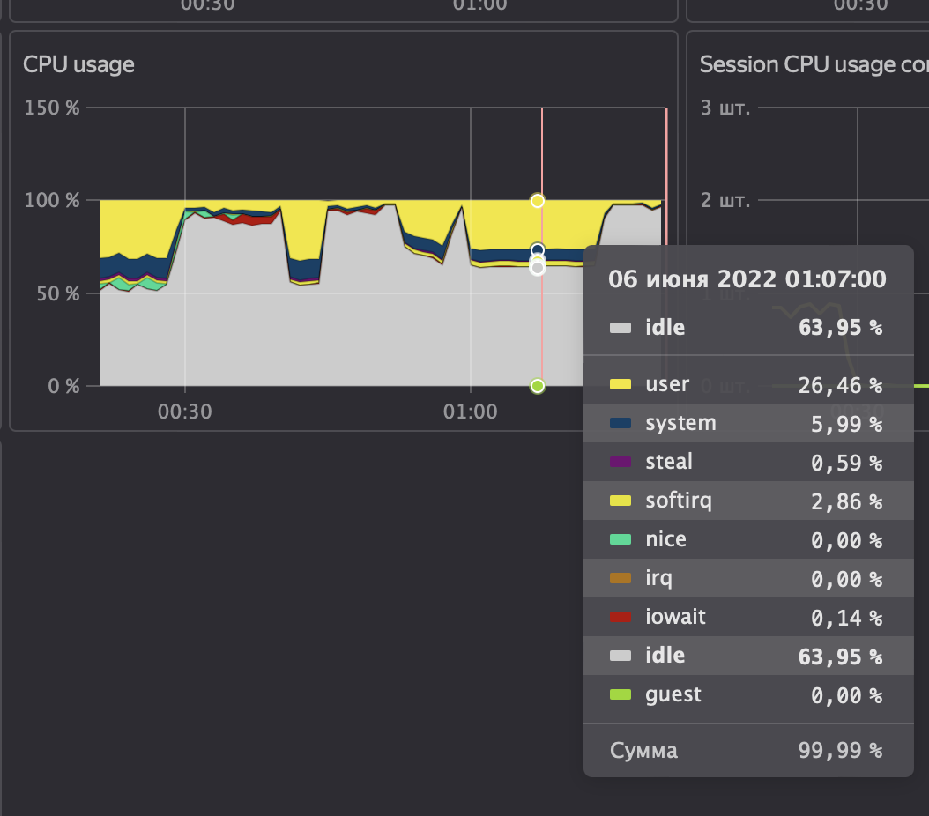
Высоконагруженность 5000 rps

Slide 51
А можно ли не городить свои костыли?

Slide 52
Можно! Давайте посмотрим на Nest.js

Slide 53

Nest.js
Nest.js - это фреймворк для создания эффективных, расширяемых серверных приложений.

Slide 54
Какие преимущества дает Nest.js
готовую архитектуру;
готовые решения для middleware;
удобные механизмы валидации;
возможность grpc почти из коробки;
dependency injection
java-подобное приложение.

Slide 55
Посмотрим примеры

